Slide 1

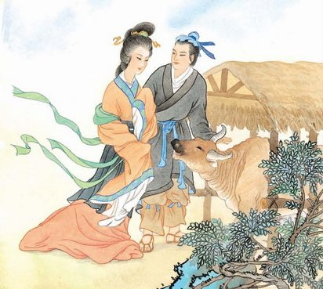
牛
郎
织
女

Slide 2
七夕节 五月初五 吃粽子赛龙舟端午节 正月十五 登高插茱萸
重阳节 七月初七 赏月吃月饼
元宵节 九月初九 拜月乞针线
中秋节 八月十五 看灯吃汤圆

Slide 3
七夕节 五月初五 吃粽子赛龙舟端午节 正月十五 登高插茱萸
重阳节 七月初七 赏月吃月饼
元宵节 九月初九 拜月乞针线
中秋节 八月十五 看灯吃汤圆

Slide 4


Slide 5
牛
郎
织
女

Slide 6

民间故事
民间故事指群众口头创作、口头流传，并不断地被修改、添加、润色、提升的一种文学形式。民间故事大多直接反映了劳动人民的美好愿望，反映了人民群众的强烈要求。

Slide 7

美
丽
的
民
间
故
事
《白蛇传》
《梁山伯与祝英台》
《孟姜女》
《牛郎织女》

Slide 8
认真读课文，注意读准生字新词。

Slide 9

sǎo péng shuāi chèn
嫂子 牛棚 衰老 趁机
zhēng zhá xiōng tiǎn zhuài
挣 扎 波涛汹涌 舔 拽
表嫂 衰落 衰弱 衰退 趁热打铁
扎实 挣脱 挣钱 汹涌澎湃 工棚

Slide 10
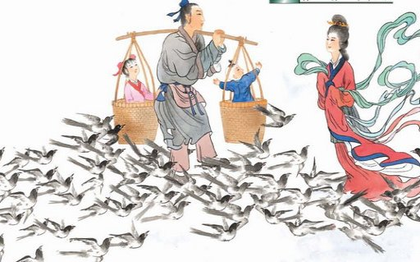
（）生活很苦，人称牛郎。
（ ）照看周到，老牛亲密。
（ ）来到森林，见到织女。
（ ）老牛说话，指点机会。
（ ） 男耕女织，日子美满。
（ ）闯入家中，抓走织女。
( )牛郎喂牛，老牛诀别。
（ ）相遇相知，结为夫妻。
（）王母知情，发誓严惩。
（）心急如焚，追赶被阻。
（）喜鹊搭桥，一年一见。
（）隔河相望，化作星辰。

Slide 11
（1）生活很苦，人称牛郎。
（ 2）照看周到，老牛亲密。
（ 4）来到森林，见到织女。
（ 3）老牛说话，指点机会。
（6 ） 男耕女织，日子美满。
（ 9）闯入家中，抓走织女。
( 7)牛郎喂牛，老牛诀别。
（5 ）相遇相知，结为夫妻。
（8）王母知情，发誓严惩。
（10）心急如焚，追赶被阻。
（12）喜鹊搭桥，一年一见。
（11）隔河相望，化作星辰。

Slide 12
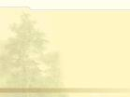
很久很久以前，有个孤儿跟着哥哥嫂子过日子。哥哥嫂子待他很不好，叫他吃剩饭，穿破衣裳，每天天不亮，就赶他上山放牛。他没有名字，大家都叫他牛郎。

Slide 13
很久和久以前，有个孤儿跟着哥哥嫂子过日子。哥哥嫂子待他很不好，叫他吃剩饭，穿破衣裳，每天天不亮，就赶他上山放牛。他没有名字，大家都叫他牛郎。
孤苦伶仃

Slide 14
牛郎照看那头老牛很周到。每天放牛，他总是挑最好的草地，让它吃又肥又嫩的青草；老牛渴了，他就牵着它到小溪的上游，去喝最干净的溪水。那头老牛跟他也很亲密，常常用温和的眼光看着他，有时候还伸出舌头舔舔他的手呢。
心地善良、勤劳肯干

Slide 15
“牛郎照看那头老牛很周到。”

Slide 16
“牛郎照看那头老牛很周到。”
每天放牛，他……
老牛渴了，他……
夏天天气热，他……
冬天天气冷，他……
平时，他……

Slide 17
仿照课文第二自然段的写法来写一段话。
（先用中心句总起，然后具体写如何“照看很周到”，最后写写小动物与人的亲密关系。）
照看 很周到。……

